Slide 1
Tekoče površinske vode
Misliti hočem, kot misli reka.
Teči od izvira pa do izliva
Kot ona, ki med bregove ujeta
Nikoli ista in zmeraj živa
Odteka v večnost
In neprenehoma biva ….
(Tone Pavček)
1. letnik

Slide 2
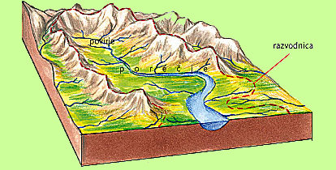
TEKOČE VODE
Gostota rečne mreže različna
  Gosta: območja iz neprepustnih kamnin
  Redka: območja iz kraških kamnin, prodne nasutine
Povirje = skrajni zgornji del porečja

Slide 3
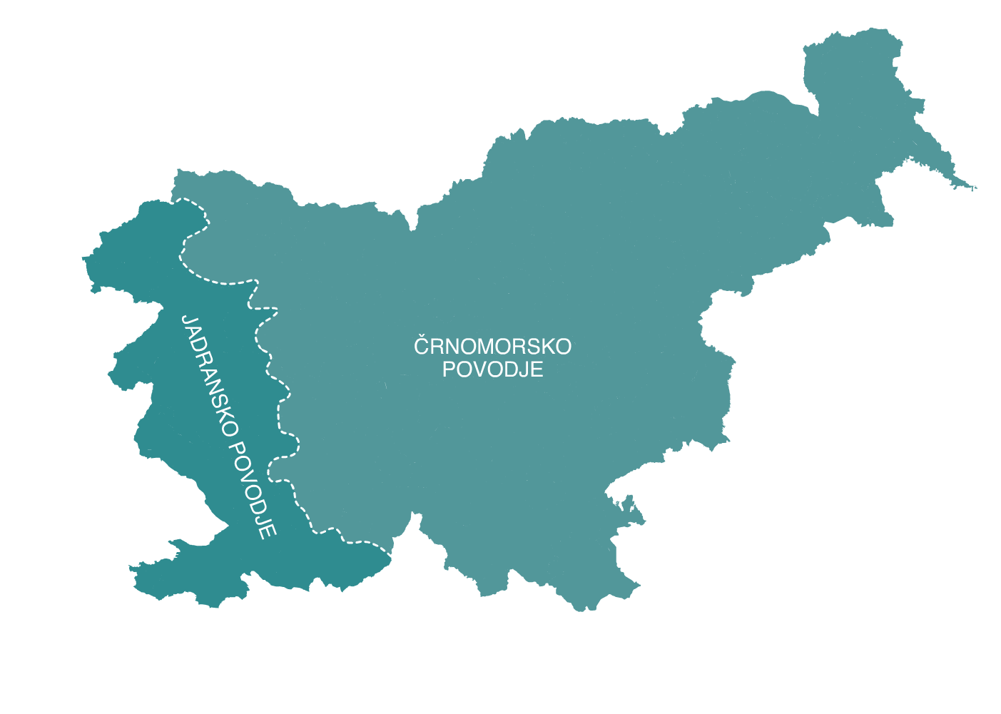
Povodja in porečja
ČRNOMORSKO POVODJE
81 %
Porečja Save, Drave in Mure s pritoki
JADRANSKO POVODJE
19 %
Porečja Soče s pritoki, Reke, Rižane in Dragonje

Slide 4
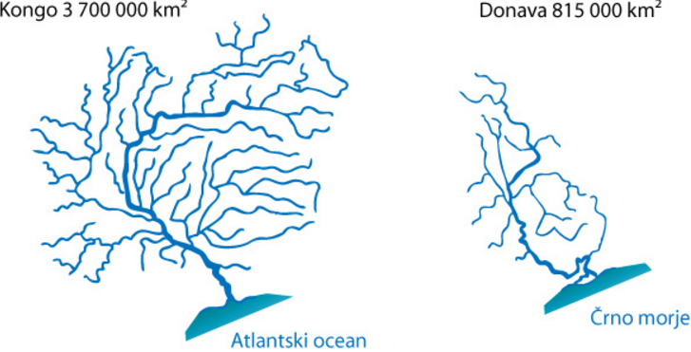
Primerjava površin porečij

Slide 5
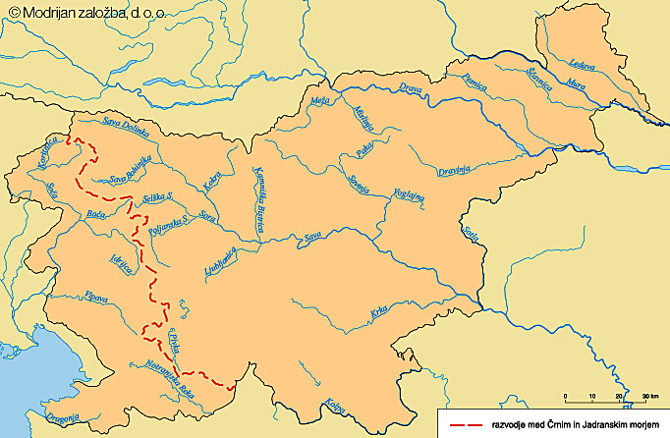
Razvodnica

Slide 6
Endoreična in areična območja
Območja, kjer reke imajo odtok v morje
Območja z notranjim odtokom
V katera jezera se izlivajo Amu Darja, Volga, Ural in Sir Darja?
Reke se izlivajo v jezera brez odtoka v morje
Reke zaradi velikega izhlapevanja presahnejo

Slide 7
REČNI (pretočni) REŽIMI
padavinski režim in vrsta padavin
temperaturni režim
posegi človeka
kraško zadrževanje
čas taljenja snega
= spreminjanje vodotoka v rečni strugi

Slide 8
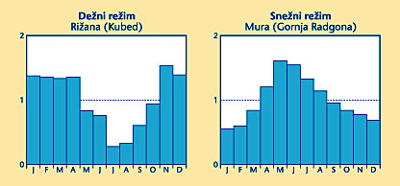
Snežni režim
En višek, en nižek;
višek ob prehodu pomladi v poletje;
nižek pozimi;
Drava, Mura.

Slide 9
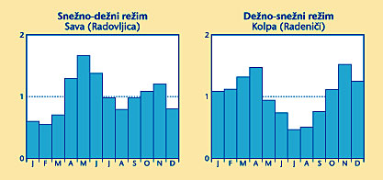
Snežno-dežni režim
Dva viška in dva nižka;
glavni višek pozno pomladi;
glavni nižek pozimi;
slovenke Alpske reke.

Slide 10
Dežno-snežni režim
Dva nižka in viška;
glavni nižek poleti;
Vipava, Idrijca, Kolpa, Kokra, Ledava, Mirna.

Slide 11
Dežni režim
En višek in en nižek;
višek pozno jeseni;
nižek poleti;
Rižana, Dragonja, Reka.

Slide 12
Ledeniški režim
Največji pretok v času taljenja ledu;
ga ni v Sloveniji.

Slide 13
POMEN TEKOČIH VODA
Vir sladke vode za človeka in namakanje,
vir energije,
prometna pot,
pomen rek za turizem in rekreacijo.

Slide 14
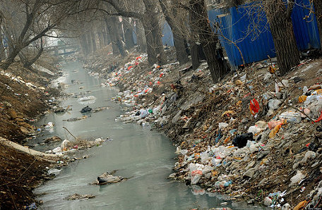
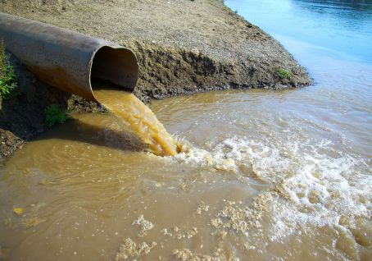
ONESNAŽEVANJE VODOTOKOV
Komunalne in industrijske odplake, kmetijsko onesnaževanje: porečje Save, Mure in Ščavnice
Težke kovine: Idrijca, Soča, Meža

Slide 15
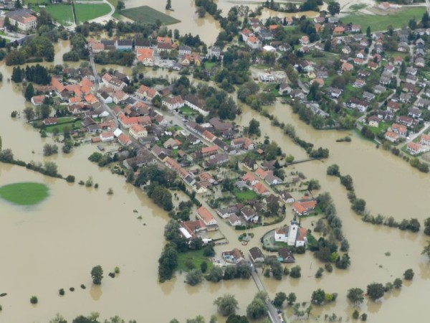
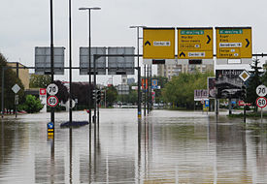
POPLAVE
Vzroki:
  izredno močne ali dolgotrajne padavine,
  hitro taljenje snega,
  kombinacija obojega.
Vrste:
  hudourniške,
  nižinske,
  na kraških poljih.

Slide 16
Internetni viri
URL: http://www.dinarskogorje.com/rijeke-crnomorskog-sliva-slijeva.html (Citirano 15. 02. 2017).
URL: https://sl.wikipedia.org/wiki/Poplava (Citirano 15. 02. 2017).
URL: http://www.24ur.com/novice/slovenija/pregled-najhujsih-poplav-v-sloveniji-najbolj-smrtonosne-so-bile-na-celjskem-leta-1954.html (Citirano 15. 02. 2017).
URL: http://www.o-4os.ce.edus.si/gradiva/geo/vodovje/onesnaz_tekoce_vode.html (Citirano 15. 02. 2017).
URL: https://eucbeniki.sio.si/kemija1/588/index2.html (Citirano 15. 02. 2017).
URL: http://www.modrijan.si/slv/content/search/(offset)/5380?SearchText=&SubTreeArray=2 (Citirano 15. 02. 2017).

